Slide 1

MÔN : TOÁN - LỚP 3
Nhân số có bốn chữ số với số có một chữ số ( Tiếp theo)
và LUYỆN TẬP ( Trang116)

Slide 2
Mục tiêu bài học:
1- Biết thực hiện phép nhân số có bốn chữ số với số có một chữ số (có nhớ hai lần không liền nhau)
2- Giải các bài toán có liên quan.

Slide 3
ÔN BÀI CŨ
Tính:
Không nhớ
Nhớ 1 lần
2013
1016
x
x
3
5
6039
5080
2013 x 3 = 6039
1016 x 5 = 5080

Slide 4
1427 x 3 = ?
1427
x
3

Slide 5
1427 x 3 = ?
Thứ tự thực hiện phép tính: từ phải sang trái
Lấy thừa số thứ hai nhân với lần lượt từng chữ số của thừa số thứ nhất theo thứ tự từ phải sang trái.
1
* 3 nhân 7 bằng 21, viết 1
nhớ 2
4
2
7
x
* 3 nhân 2 bằng 6, thêm 2 bằng 8, viết 8
3
nhớ 1
* 3 nhân 4 bằng 12, viết 2
4
2
8
1
* 3 nhân 1 bằng 3, thêm 1 bằng 4, viết 4
1427 x 3 = 4281

Slide 6
1427 x 3 = ?
Thứ tự thực hiện phép tính: từ phải sang trái
Lấy thừa số thứ hai nhân với lần lượt từng chữ số của thừa số thứ nhất theo thứ tự từ phải sang trái.
1427
1
2
3
x
4281
4
8

Slide 7
Bài 1: Tính
2318
1092
1317
1409
x
x
x
x
2
3
4
5
4636
3276
5268
7045

Slide 8
Bài 2: Đặt tính rồi tính
1107 x 6
2319 x 3
b) 1106 x 7
1218 x 5
1107
2319
1106
1218
x
x
x
x
6
3
7
5
6642
6957
7742
6090

Slide 9
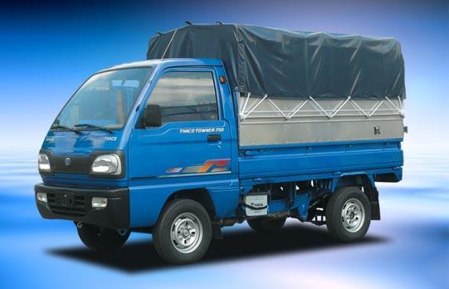
Bài 3: Mỗi xe chở 1425 kg gạo. Hỏi 3 xe như thế chở bao nhiêu ki – lô – gam gạo?
1425 kg gạo
3 xe ? kg gạo

Slide 10
Bài 1: Đặt tính rồi tính
1324 x 2
1719 x 4
b) 2308 x 3
1206 x 5

Slide 11
Luyện tập (trang 116)
Bài 2 : An mua 3 cái bút , mỗi cái bút giá 2500 đồng. An đưa cho cô bán hàng 8000 đồng . Hỏi cô bán hàng phải trả lại cho An bao nhiêu tiền ?
Bài 2 : An mua 3 cái bút , mỗi cái bút giá 2500 đồng. An đưa cho cô bán hàng 8000 đồng . Hỏi cô bán hàng phải trả lại cho An bao nhiêu tiền ?
Bước 1:Tính số tiền 3 cái bút An mua
Bước 2: Tính số tiền cô bán hàng phải trả lại cho An
(Tức là số tiền còn lại của An)

Slide 12
Luyện tập (trang 116)
Bµi 3. T×m x:
a. : 3 = 1527
x
b. : 4 = 1823
x

Slide 13
CỦNG CỐ - DẶN DÒ
Ôn tập cách nhân “Số có 4 chữ số với số có 1 chữ số”.
Hoàn thành các bài tập còn lại và chữa lại bài sai.
Luyện tập thêm trên trang web: olm.vn.
Tạm biệt các con!

